Slide 1
Индивидуальный проект «Пятнашки»
Выполнил студент группы КЭ-403
Е.А. Гришин

Slide 2
Цель:
Цели и задачи
Разработка мобильного приложения «Пятнашки».
Задачи:
Определить функциональные требования.
Реализовать приложение.

Slide 3
Функциональные требования
В приложении должен быть выбор размера игрового поля: 3x3, 4x4 или 5x5 клеток.
Приложение должно отображать сообщение о победе.
В приложении должен присутствовать ввод имени игрока.
В приложении должна храниться таблица рекордов по двум показателям: время и ходы.
В приложении должна присутствовать кнопка “Назад”.
В приложении игровое поле должно находиться в центре экрана.

Slide 4
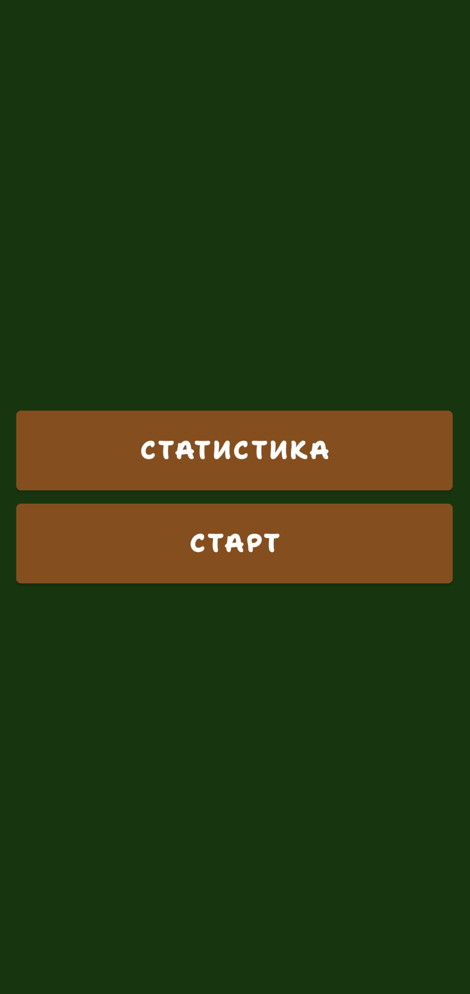
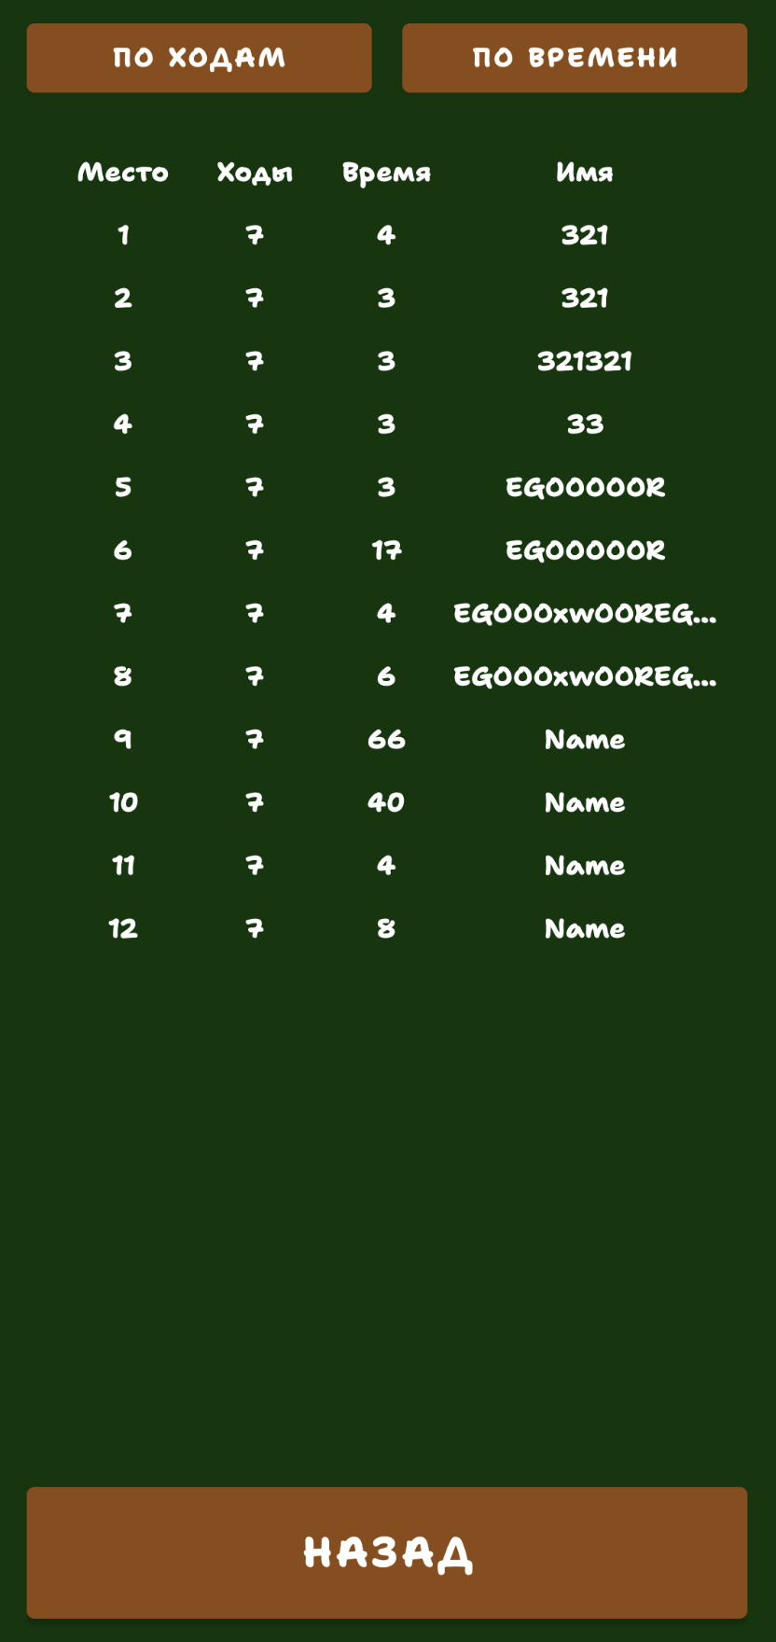
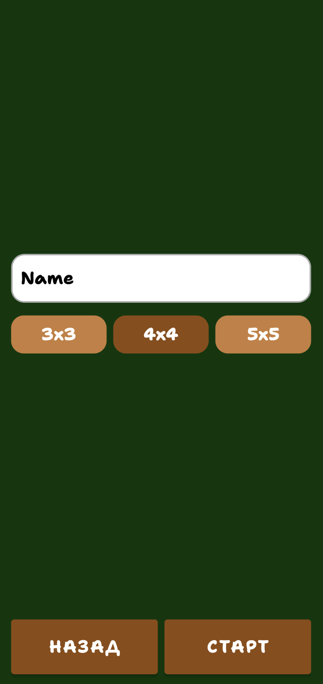
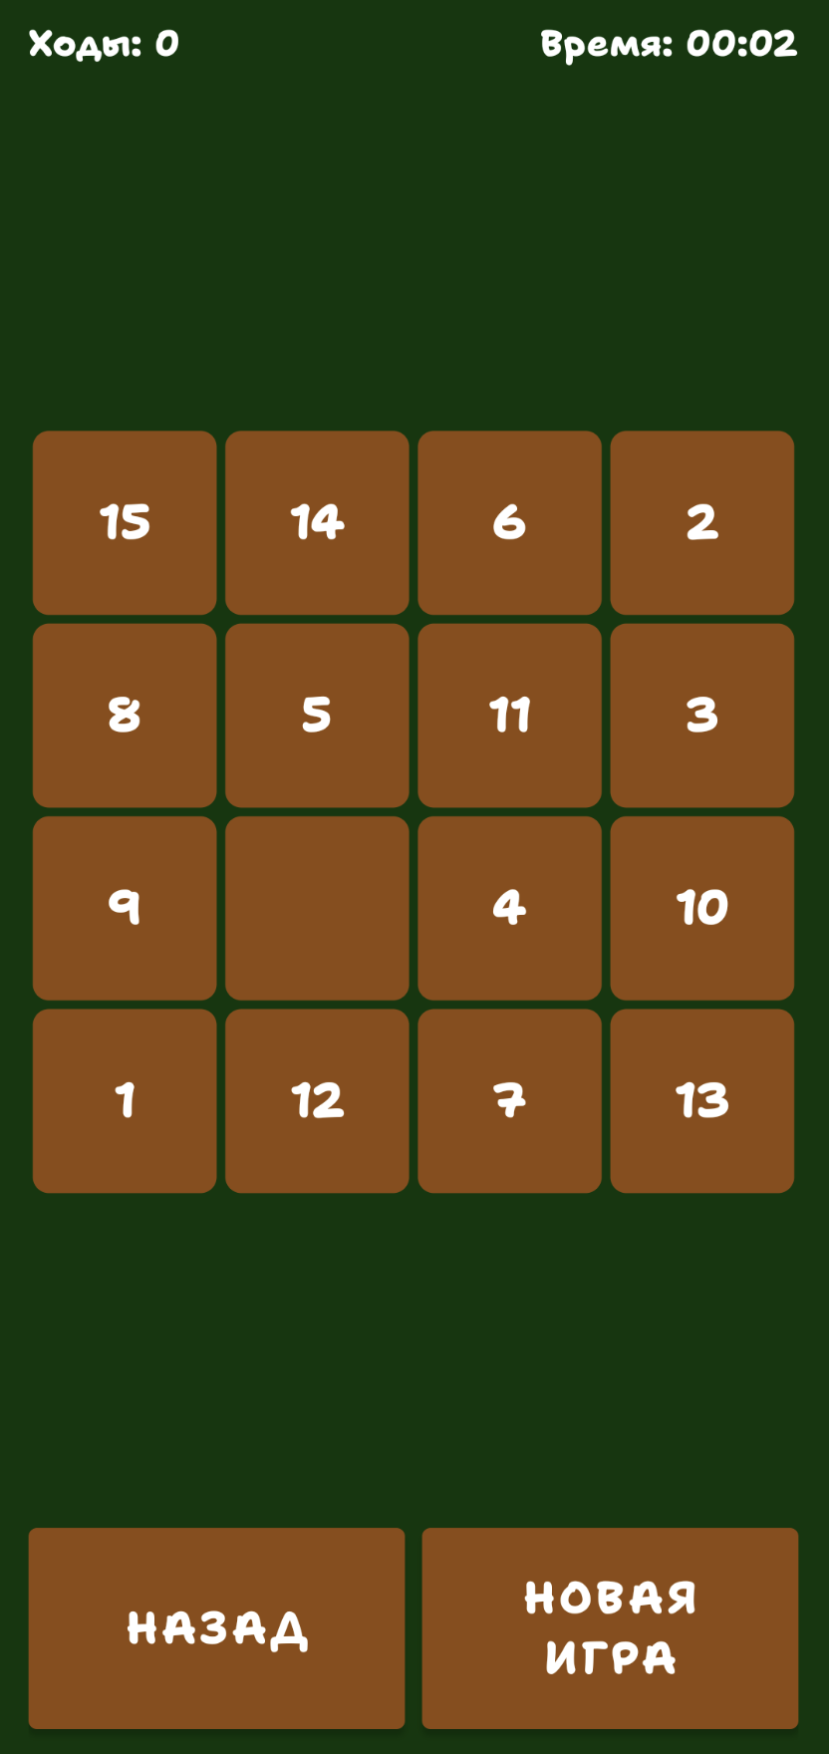
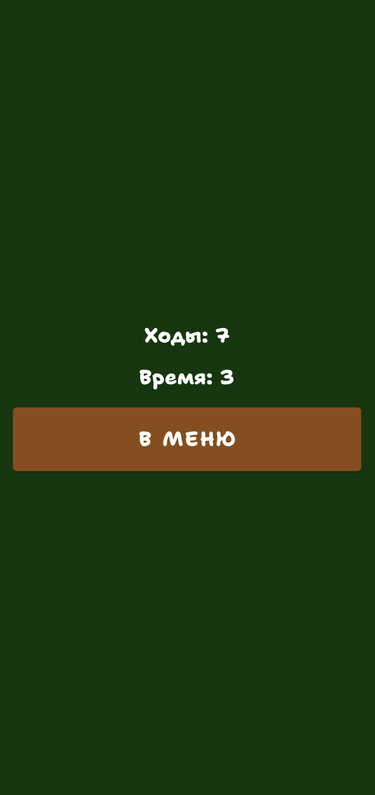
Демонстрация работы

Slide 5
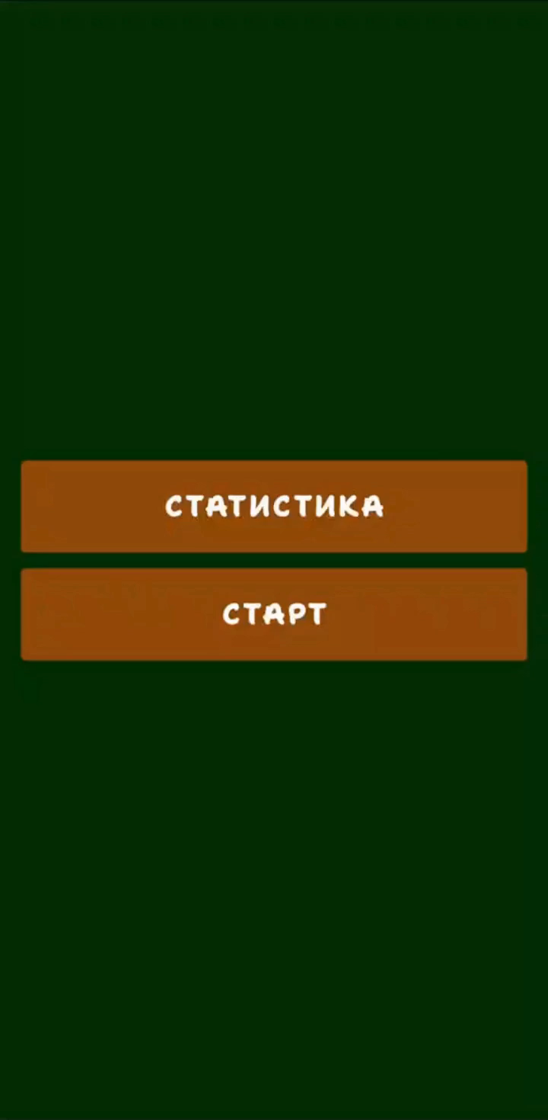
Видео демонстрация работы

Slide 6
Заключение
Было создано приложение, позволяющее играть в игру «Пятнашки», выбирать размер поля и просматривать таблицу рекордов.
Возможность развития: сохранять таблицу рекордов на сервере, добавить анимацию, добавить различные темы.

